Slide 1
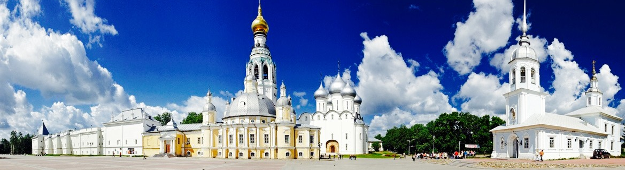
Межрегиональная конференция по вопросам профилактики социального сиротства, сохранения и восстановления семейного окружения ребенка
20 апреля 2017 года, город Санкт-Петербург
Вологодчина без сирот: помочь может каждый
использование эффективных практик сохранения и восстановления семейного окружения
Начальник Департамента социальной защиты населения Вологодской области
Каманина Лариса Владимировна

Slide 2
Единая система организации государственной социальной поддержки семьи и детства в Вологодской области
1 центр социальной помощи семье и детям
3 социально-реабилитационных центра для несовершеннолетних
28 комплексных центров социального обслуживания населения
2 детских дома-интерната для умственно отсталых детей
168 тыс. семей с детьми
242 тыс. детей
18 центров помощи детям, оставшимся без попечения родителей
1 реабилитационный центр для детей и подростков с ограниченными возможностями
13,8 тыс. многодетных семей (44,8 тыс. детей)
835 семей, находящихся в социально опасном положении (1587 детей)
4,1 тыс. семей с детьми-инвалидами (4,3 тыс. детей-инвалидов)
2,9 тыс. замещающих семей (3,8 тыс. детей-сирот и детей, оставшихся без попечения родителей)
704 детей-сирот и детей, оставшихся без попечения родителей, проживающих в организациях для детей-сирот

Slide 3
Система мероприятий по профилактике социального сиротства
Правительство Вологодской области,
органы власти,
государственные организации
Фонд поддержки детей,
находящихся в трудной жизненной ситуации
Службы поддержки семьи и ребенка: школы ответственного родительства, группы родительской взаимопомощи, служба «Семейный медиатор», бюро помощи одиноким отцам, агентство помощи несовершеннолетним родителям, арт-терапевтические детско-родительские группы
Службы семейного сопровождения, раннего вмешательства, домашнего визитирования, группы взаимопомощи для бабушек-опекунов и родителей детей-инвалидов
Мобильные технологии работы: передвижной консультационный центр «Социальный десант», мобильные выездные бригады, дистанционное консультирование и развивающие занятия для детей;
Стационарозамещающие технологии работы: семейные воспитательные группы, услуга «Передышка», группы дневного пребывания
Восстановительные технологии работы: интенсивная семейная терапия, работа с сетью социальных контактов, сетевые встречи
Гражданское общество (региональные НКО, добровольцы)
Компания ПАО «Северсталь», иные бизнес- структуры
Фондом поддержки детей, находящихся в трудной жизненной ситуации, приняты к софинансированию с 2009 года:
9 региональных программ и комплексов мер
22 социальных проекта
1 партнерский проект «К движению без ограничений»
8-10 тысяч звонков ежегодно, из них:
60% - дети
15% - родители и иные законные представители
25% - иные граждане
ПАО «Северсталь» софинансирует программу «Дорога к дому» по профилактике социального сиротства

Slide 4
Современные подходы к оказанию комплексной поддержки семей с детьми
Комплекс мер по развитию эффективных практик социального сопровождения семей с детьми, нуждающихся в социальной помощи
(2016-2017 годы)
Комплекс мер по развитию эффективных практик активной поддержки родителей, воспитывающих детей-инвалидов и детей с ограниченными возможностями здоровья (2016-2017 годы)
утверждена Модельная программа социального сопровождения семей с детьми, в том числе замещающих
разработана единая нормативная правовая и методическая база социального сопровождения семей с детьми на территории области
организованы клубные сообщества для родителей и подростков, созданы 18 служб сопровождения семей, мобильная служба инновационных услуг
открыты мини-лекотеки для детей с ограниченными возможностями здоровья от рождения до 3 лет
развивается дистанционное консультирования семей с детьми-инвалидами
открыты дополнительные пункты проката реабилитационного, развивающего, игрового оборудования для семей с детьми, клубы выходного дня, группы взаимопомощи и иные службы поддержки семей с детьми-инвалидами
создан информационный сайт для родителей детей с ограниченными возможностями здоровья
активную поддержку получили 534 семьи с детьми-инвалидами и 455 семей с детьми с ограниченными возможностями здоровья
В результате реализации комплексов мер в 2016 году социальным сопровождением
охвачено 2588 семей, из них уже преодолели трудную жизненную ситуацию посредством социального сопровождения 668 семей (25,8%)

Slide 5
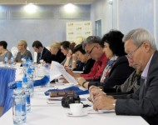
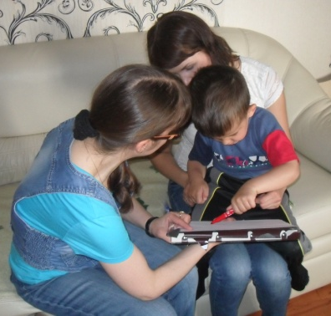
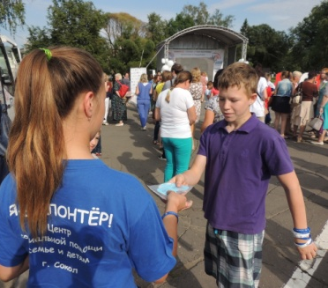
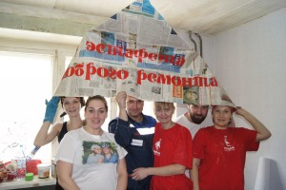
Взаимодействие с социально ориентированными общественными организациями и добровольцами
Социально-ориентированные общественные организации
оказывают экстренную психологическую и юридическую помощь детям и их родителям
осуществляют социальное сопровождение семей и детей различных категорий
работают с детьми-инвалидами, замещающими семьями, воспитанниками детских стационарных организаций
проводят обучающие мероприятия, транслируя инновационный опыт работы в государственные и некоммерческие организации
Волонтеры и добровольцы
привлекаются к организации досуговой деятельности, организации и проведению благотворительных акций, информационно-просветительской работы
оказывают поддержку замещающим семьям, выступают в качестве наставников, «социальных гидов»
организуют мероприятия по улучшению жизнедеятельности семей с детьми (проводят ремонтные работы в квартирах, организуют сбор необходимых вещей, выступают репетиторами для детей)

Slide 6
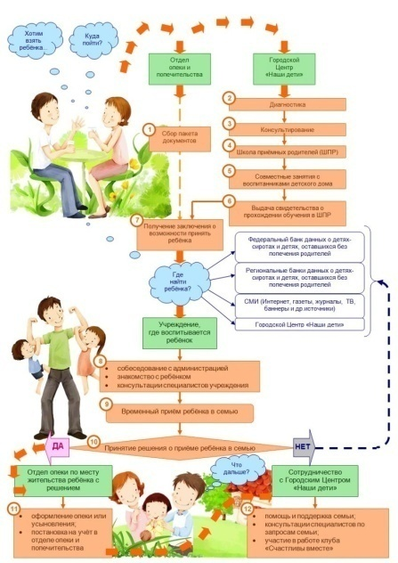
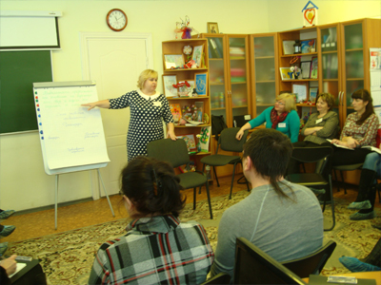
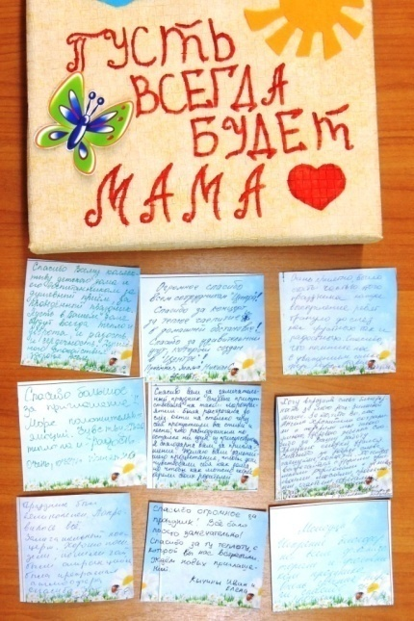
Семейное устройство детей-сирот и детей, оставшихся без попечения родителей
Развитие сети Школ подготовки кандидатов в приемные родители
Работа служб содействия семейному устройству детей-сирот
Развитие форм кратковременного помещения детей в семью: «семья выходного дня», «гостевая семья», «на каникулы в семью»
Обеспечение открытости организаций для детей-сирот: «Дни аиста», «Дни открытых дверей», «родительские дни»,

Slide 7
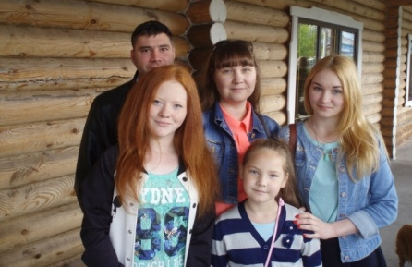
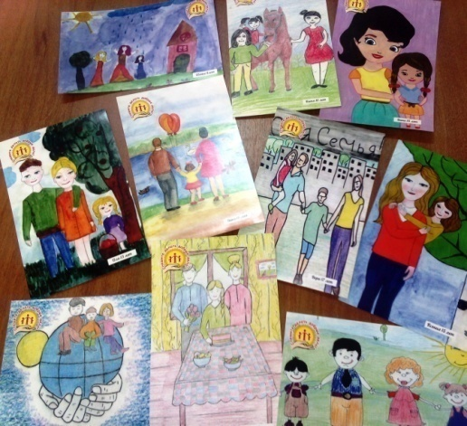
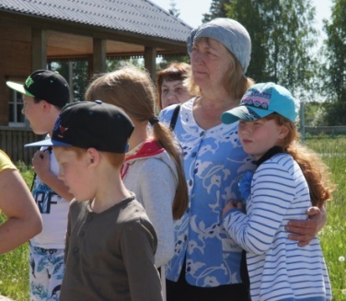
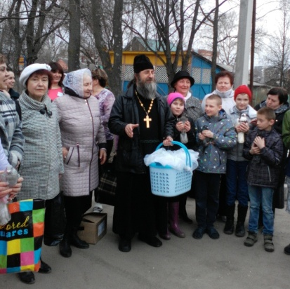
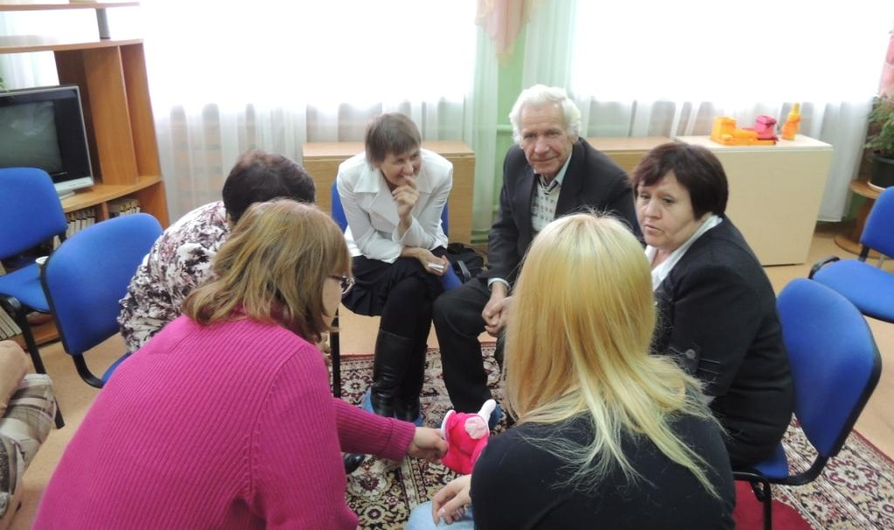
Социально значимые проекты по семейному устройству детей-сирот и работе с замещающими семьями
Социальные проекты по семейному устройству:
«Хочу домой», «Хочу в семью»,
«Призреть сироту – христианский долг каждого»,
«25 волшебных писем»
Социальные проекты по поддержке замещающих семей:
«Организация работы центра подготовки волонтеров для поддержки замещающих семей»,
«В объективе – приемная семья: от приемной семьи к профессионально замещающей», «БабушкаПрофи» – организация работы клубов самопомощи бабушек-опекунов

Slide 8
Результаты работы по профилактике социального сиротства
2015 – 2016 годы
38 детей

Slide 9
Департамент социальной защиты населения Вологодской области
Сайт : www.socium35.ru
e-mail: depsoc@gov35.ru
Телефон/факс: +7 (8172) 230136
160001, г. Вологда, ул. Благовещенская, д. 9

